Slide 1
Sammanfattande omdöme företagsklimat Svenskt Näringsliv 2024
10 juni 2024
Pernilla Blom

Slide 2
Vad definierar ett bra lokalt företagsklimat?
Finns det personal med rätt kompetens att få tag på?
Är kommunen lösningsorienterade?
Hur hög är kommunalskatten?
Har politikerna förståelse för min verksamhet och mina behov som företagare?
Får man bra välfärd för de kommunala skattepengarna?
Går det föra en dialog med tjänstemän och politiker?
Är det enkelt att få tag på någon hos kommunen?
Finns flyg-/tågförbindelser för mina långväga kunder?
Finns det någonstans att bo?
Engagerar sig företagen i den lokala utvecklingen?
Kan jag locka hit personal?
Har kommunen enkla e-tjänster?
Hur fungerar kommunens upphandling?
Känner jag mig uppskattad som företagare i kommunen?
Bedriver kommunen verksamhet som konkurrerar med mitt företag?
Påverkar brottsligheten möjligheten att driva företag?
Är det tryggt för mina anställda?
Hur lång tid tar det att få ett tillstånd?
Vad tycker andra företagare om det lokala företagsklimatet?
Finns det fiber?
Hur är mobiltäckningen?
Är kommunen intresserad av att göra affärer med mig?
Vad tar kommunen ut för avgifter?
Finns det lediga lokaler eller kontor?
Hjälper kommunens tillsynspersoner mig att göra rätt?
Hur funkar kollektivtrafiken för mina anställda?
Hur är den lokala infrastrukturen?
Finns det mark redo att bygga på?
Får jag bra service i kontakt med kommunen?
Får jag information så att jag kan hålla mig uppdaterad om vad som händer i kommunen?
Hur funkar kontakten med skolan för mig som företagare?
”Företagsklimat är summan av de institutioner, attityder, regler och kunskaper som möter företagaren i vardagen.”
Svenskt Näringslivs definition av företagsklimat

Slide 3
2024-05-30
3
Om undersökningen i Västra Götaland - Göteborgsregionen
Branschtillhörighet hos svarande företag
Antal anställda bland svarande företag
Svarsfrekvens:
Inga
1-5
6-25
26-50
51-100
Fler än 100
42 %
Antal svarande företag:
1685
Andel medlemsföretag bland svarande:
67 %
%
%
Västra Götaland - Göteborgsregionen
Notes:
3
Bilden visar bakomliggande fakta till undersökningen av det lokala företagsklimatet 2024.
Vilka ingår i undersökningen?
Svenskt Näringsliv låter Statistiska centralbyrån (SCB) ta fram ett urval utifrån kommunens storlek som levereras till Ipsos.
Färre än 50 000 invånare och färre än 1 200 företag/arbetsställen: 200 enkäter.
Antingen fler än 50 000 invånare och/eller fler än 1 200 företag/arbetsställen: 400 enkäter.
Malmö och Göteborg: 800 enkäter.
Stockholms stad: 1 200 enkäter.
Populationen utgörs av samtliga privata företag med huvudkontor i kommunen, förutsatt att de har en omsättning på minst 300 000 kronor (i de kommuner som får 400 enkäter eller mer är omsättningskravet 500 000 kronor). Från populationen dras ett slumpmässigt urval stratifierat utifrån storleksgrupperna 0, 1-4, 5-9, 10-25, 26-200 och 201+ anställda. I första hand skickas enkäterna till Svenskt Näringslivs medlemsföretag och i andra hand till företag som inte är medlemmar i Svenskt Näringsliv. Vanligt är att ungefär två tredjedelar av urvalet består av medlemsföretag och en tredjedel av företag som inte är medlemmar i Svenskt Näringsliv. Arbetsställen med huvudkontor i en annan kommun ingår också i populationen förutsatt att de har minst 25 anställda. För urvalsgrupperna enmansföretag och arbetsställen har vi satt ett tak på att de maximalt var för sig får utgöra 10 procent av det totala urvalet, förutsatt att inte företagsstrukturen kräver fler för att uppnå urvalet.
Svarsfrekvensen är framräknad utifrån nettourvalet, d.v.s. borträknat för till exempel nedlagda företag och företag utan verksamhet i kommunen.
Vartannat år får även kommunpolitiker svara på enkäten, men i år gick enkäten bara ut till företag. Nästa gång kommunpolitiker får svara på enkäten är 2025. De som då får enkäten är ordinarie ledamöter i kommunfullmäktige enligt Valmyndighetens förteckning över kommunpolitiker.

Slide 4
2024-05-30
Sammanfattande omdöme på företagsklimatet i kommunen
Västra Götaland - Göteborgsregionen
Utmärkt
Mycket bra
Bra
Godtagbart
Inte helt godtagbart
Dåligt
Västra Götaland - Göteborgsregionen
Notes:
Bilden visar snittbetyg på sammanfattande omdömet om företagsklimatet i kommunen 2024 för samtliga kommuner i länet.
Genomsnittet för Sverige är 3,5.

Slide 5
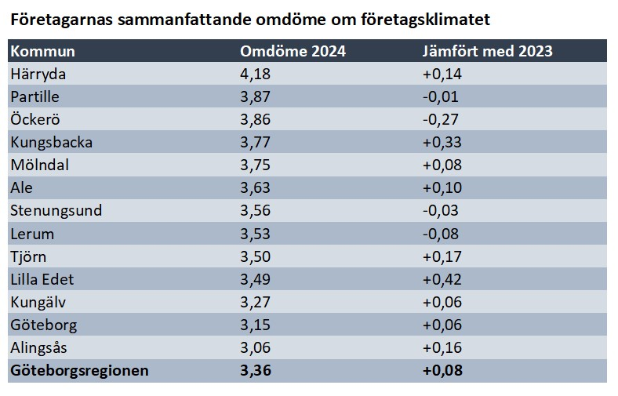
Sammanfattande omdöme jfr med 2023 i regionen

Slide 6
Sammanfattande omdöme storstadsregionerna

Slide 7
Sammanfattning
Göteborg positiv tendens
Kungsbacka och Lilla Edet bäst utveckling i Regionen
Riktat arbete för storstäderna drar igång I höst

Slide 8
Pernilla Blom
Pernilla.blom@businessregion.se

